Slide 1
Токены отмены
в Python
и в вашем проекте
Евгений Блинов для Selectel Python MeetUp

Slide 2
Обо мне
Я - Евгений Блинов. Работаю тимлидом в Yandex Robotics.
Обожаю Python и регулярно на нем пишу.
В свободное время поделываю опенсорс.

Slide 3
Контакты
Телега: @blinof
Гитхаб: github.com/pomponchik
Линкедин: linkedin.com/in/pomponchik
Личный сайт: pomponchik.org

Slide 4
Что такое токены отмены?

Slide 5
Токен отмены - это паттерн
Он распространен в других языках, но не в питоне

Slide 6
Токен отмены - это паттерн
Он распространен в других языках, но не в питоне
Это форма DI (Dependency Injection)

Slide 7
Токен отмены - это паттерн
Он распространен в других языках, но не в питоне
Это форма DI (Dependency Injection)
В коде всегда должен быть объект, ответственный за завершение операции

Slide 8
Токен отмены - это паттерн
Он распространен в других языках, но не в питоне
Это форма DI (Dependency Injection)
В коде всегда должен быть объект, ответственный за завершение операции
Это мягкая и “добровольная” форма прерывания операции

Slide 9
Токен отмены - это паттерн
Он распространен в других языках, но не в питоне
Это форма DI (Dependency Injection)
В коде всегда должен быть объект, ответственный за завершение операции
Это мягкая и “добровольная” форма прерывания операции
Токены можно объединять и вкладывать друг в друга

Slide 10
Токен отмены - это паттерн
Он распространен в других языках, но не в питоне
Это форма DI (Dependency Injection)
В коде всегда должен быть объект, ответственный за завершение операции
Это мягкая и “добровольная” форма прерывания операции
Токены можно объединять и вкладывать друг в друга
Токены проходят по стеку вызовов, все сильнее ужесточая изначальные ограничения

Slide 11
Токен отмены - это объект
У него всегда можно спросить, отменена ли операция

Slide 12
Токен отмены - это объект
У него всегда можно спросить, отменена ли операция
По умолчанию токен не отменен, если отменить - станет отменен

Slide 13
Токен отмены - это объект
У него всегда можно спросить, отменена ли операция
По умолчанию токен не отменен, если отменить - станет отменен
Может оказаться отмененным по разным причинам, но работаем мы с ним одинаково

Slide 14
Зачем это нужно?

Slide 15
Код становится проще
Он больше не знает о причинах, почему он будет завершен

Slide 16
Код становится проще
Он больше не знает о причинах, почему он будет завершен
Он становится компактнее, в нем сложнее ошибиться

Slide 17
Код становится проще
Он больше не знает о причинах, почему он будет завершен
Он становится компактнее, в нем сложнее ошибиться
Кодовая база унифицируется

Slide 18
Код становится проще
Он больше не знает о причинах, почему он будет завершен
Он становится компактнее, в нем сложнее ошибиться
Кодовая база унифицируется
Токены - это универсальное соглашение о том, как мы завершаем операции по умолчанию

Slide 19
Код становится проще
Он больше не знает о причинах, почему он будет завершен
Он становится компактнее, в нем сложнее ошибиться
Кодовая база унифицируется
Токены - это универсальное соглашение о том, как мы завершаем операции по умолчанию
Токен - это “примитив” синхронизации

Slide 20
Код становится проще
Он больше не знает о причинах, почему он будет завершен
Он становится компактнее, в нем сложнее ошибиться
Кодовая база унифицируется
Токены - это универсальное соглашение о том, как мы завершаем операции по умолчанию
Токен - это “примитив” синхронизации
Легче сопровождать: код не меняется при изменении условий завершения

Slide 21
Код легко тестировать
Вам больше не нужно писать тесты на все сценарии отмены
Просто убедитесь, что задача прерывается самым простым токеном

Slide 22
От абстракций к коду

Slide 23
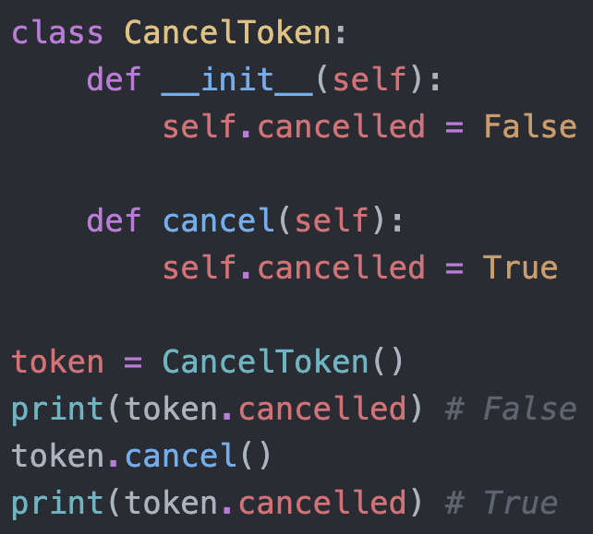
Простейший пример

Slide 24
Готовые реализации:
cancel-token (pypi.org/project/cancel-token/)
asyncio-cancel-token (asyncio-cancel-token.readthedocs.io/en/latest/cancel_token.html)
cancel-contexts (https://github.com/alpden550/cancel-contexts)
cantok (github.com/pomponchik/cantok)

Slide 25
cancel-token
Очень простая библиотека
Только один вид токена.
Нет токенов, отменяемых по таймауту или условию
Токены нельзя складывать или вкладывать
В целом не хватает синтаксического сахара

Slide 26
asyncio-cancel-token
Более сложная библиотека
Подходит только для async-кода.
Нет автоотмены токенов по произвольным условиям
Опять не хватило синтаксического сахара

Slide 27
cancel-contexts
Пока достаточно простая библиотека, но появилась всего 4 месяца назад
Вдохновлялась Go, токены там называются контекстами
Есть контексты, отменяемые “руками” и таймаутные

Slide 28
cantok

Slide 29
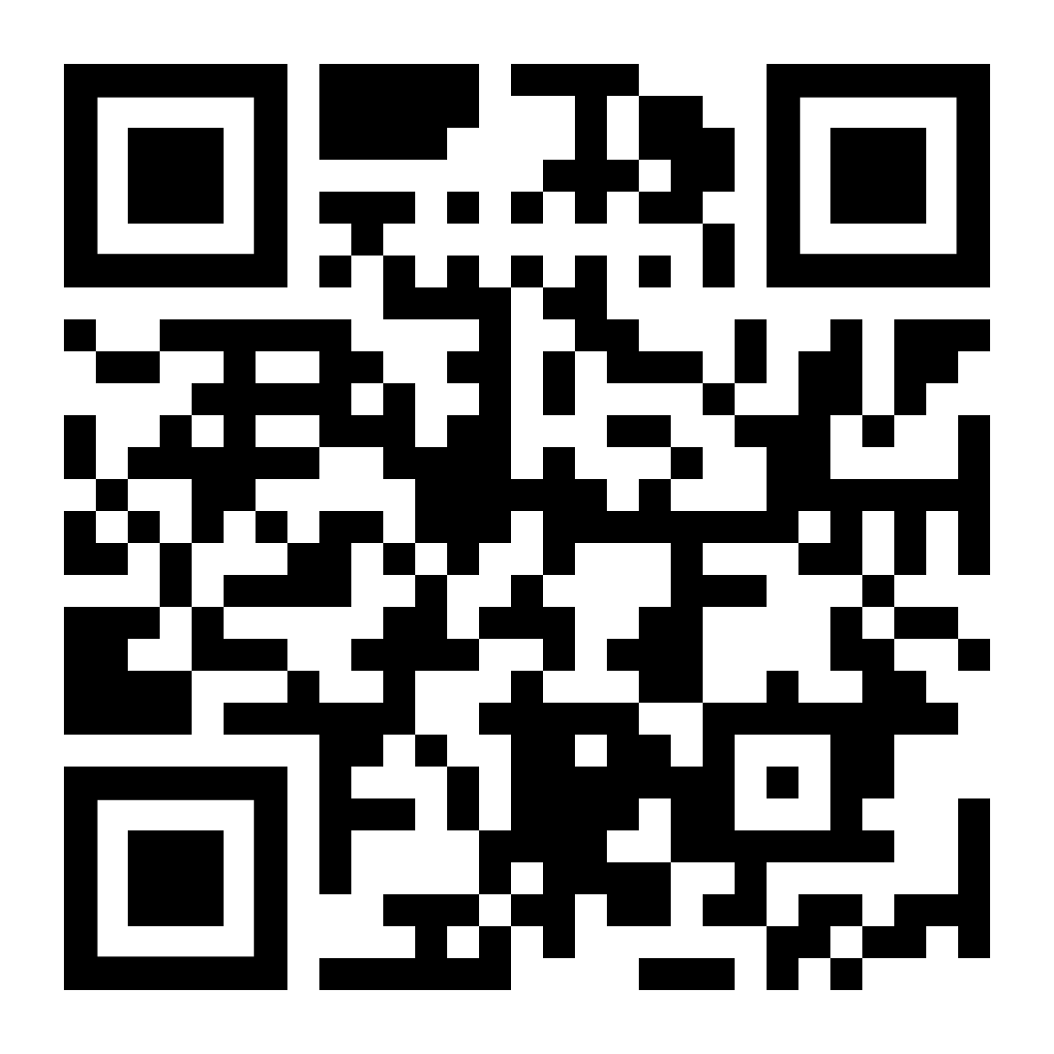
Дальше мы будем обсуждать cantok
Доступны разные типы токенов

Slide 30
Дальше мы будем обсуждать cantok
Доступны разные типы токенов:
Обычный

Slide 31
Дальше мы будем обсуждать cantok
Доступны разные типы токенов:
Обычный
Отменяемый по таймауту

Slide 32
Дальше мы будем обсуждать cantok
Доступны разные типы токенов:
Обычный
Отменяемый по таймауту
Отменяемый по произвольному условию

Slide 33
Дальше мы будем обсуждать cantok
Доступны разные типы токенов
Подходит для обычного, асинхронного, многопоточного кода

Slide 34
Дальше мы будем обсуждать cantok
Доступны разные типы токенов
Подходит для обычного, асинхронного, многопоточного кода
Куча синтаксического сахара

Slide 35
Все классы токенов из cantok:
Потокобезопасны

Slide 36
Все классы токенов из cantok:
Потокобезопасны
Наследники AbstractToken с единым интерфейсом

Slide 37
Все классы токенов из cantok:
Потокобезопасны
Наследники AbstractToken с единым интерфейсом
Могут сообщать текущий статус и быть отмененными

Slide 38
Все классы токенов из cantok:
Потокобезопасны
Наследники AbstractToken с единым интерфейсом
Могут сообщать текущий статус и быть отмененными
Не могут быть восстановлены, если уже отменялись

Slide 39
Все классы токенов из cantok:
Потокобезопасны
Наследники AbstractToken с единым интерфейсом
Могут сообщать текущий статус и быть отмененными
Не могут быть восстановлены, если уже отменялись
Имеют собственные исключения

Slide 40
Все классы токенов из cantok:
Потокобезопасны
Наследники AbstractToken с единым интерфейсом
Могут сообщать текущий статус и быть отмененными
Не могут быть восстановлены, если уже отменялись
Имеют собственные исключения
Умеют приводиться к bool: удобно для циклов while и условий

Slide 41
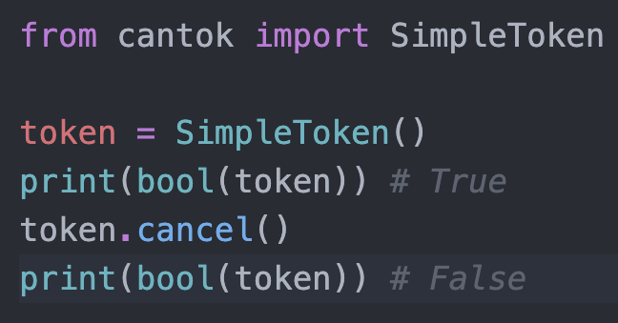
SimpleToken
Простейший вид токена
Отменить можно только “вручную”
Можно использовать в качестве заглушек в аргументах функций

Slide 42
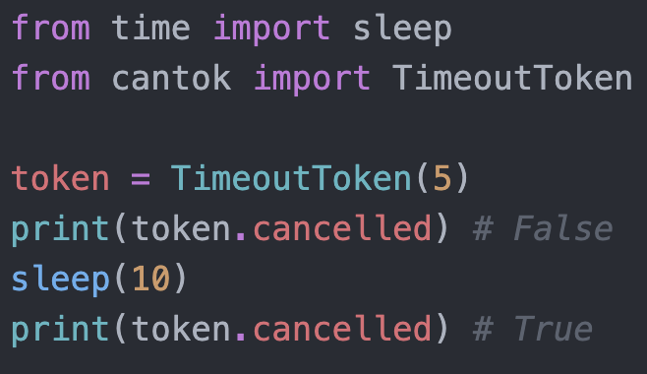
TimeoutToken
Отменяется сам по истечении заданного (в секундах) времени

Slide 43
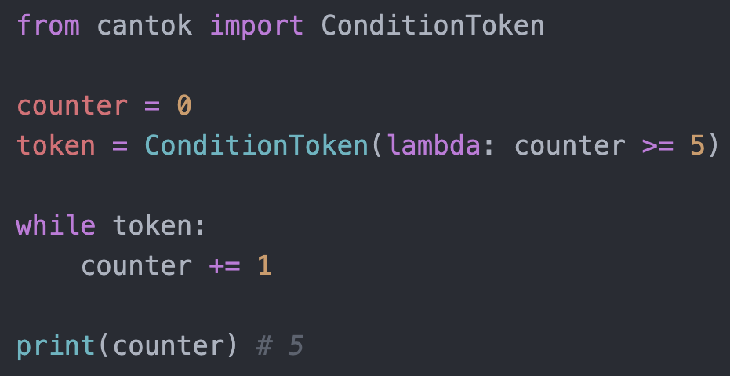
ConditionToken
Умеет сам отклоняться по произвольному условию
Условие - это просто Callable
Условие отвечает на вопрос: “отменен ли токен” (True/False)

Slide 44
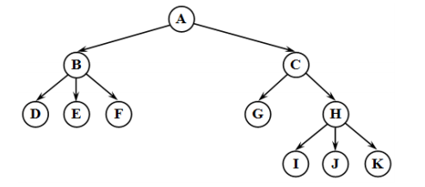
Токен - это дерево
Токены можно вкладывать друг в друга при создании
Кроме как при создании вкладывать нельзя, иначе риск дедлока

Slide 45
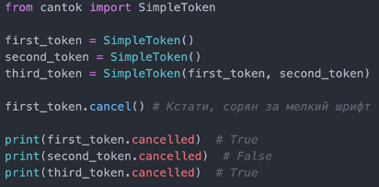
Вкладываем токены

Slide 46
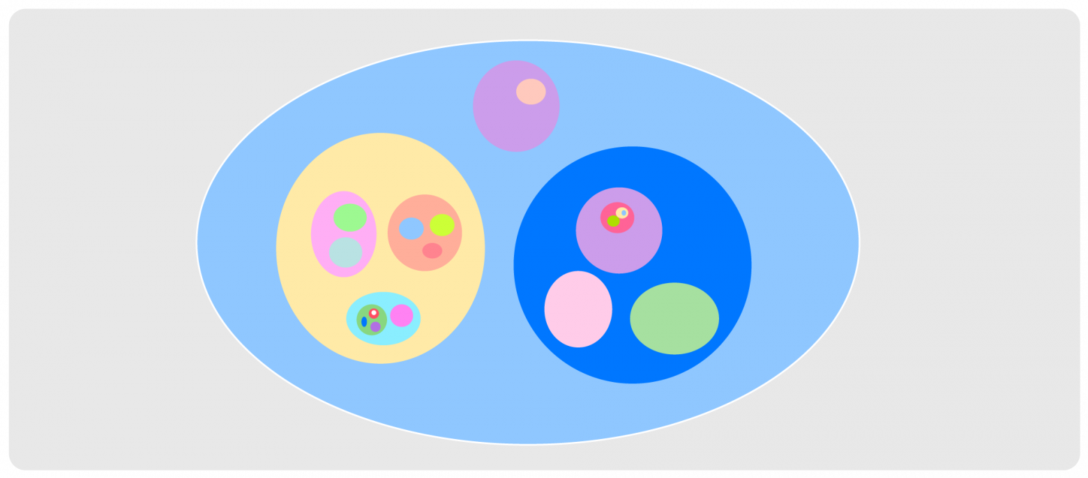
Токен - это фрактал

Slide 47
Суммируем токены
Просто складывайте их как числа

Slide 48
Суммируем токены
Просто складывайте их как числа
Сумма двух токенов вкладыванию в новый SimpleToken, но это работает чуть поумнее

Slide 49
Суммируем токены
Просто складывайте их как числа
Сумма двух токенов вкладыванию в новый SimpleToken, но это работает чуть поумнее
Удобно использовать для пробрасывания по стеку вызовов

Slide 50
Приводим к bool
Удобная фича для циклов и условий
Отменный токен приводится как False, неотмененный - True

Slide 51
Ожидание отмены
Юзкейс: прокидываем токен воркеру и ждем, когда тот отменит токен

Slide 52
Ожидание отмены
Юзкейс: прокидываем токен воркеру и ждем, когда тот отменит токен
Реализация из 3045 года: асинк и синк теперь одно целое

Slide 53
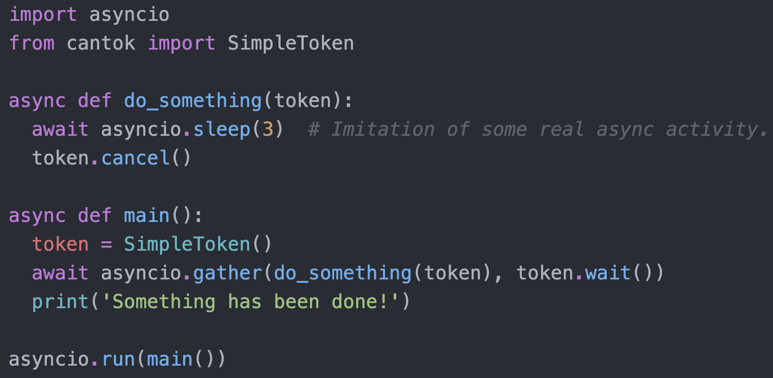
Асинхронное ожидание отмены

Slide 54
Синхронное ожидание отмены
Просто используем метод wait() как функцию

Slide 55
Исключения
У каждого типа токенов свой тип исключений

Slide 56
Исключения
У каждого типа токенов свой тип исключений
Чтобы поднять исключение - используем метод check()

Slide 57
Исключения
У каждого типа токенов свой тип исключений
Чтобы поднять исключение - используем метод check()
Если токен отменен “вручную” - поднимется CancellationError

Slide 58
Исключения
У каждого типа токенов свой тип исключений
Чтобы поднять исключение - используем метод check()
Если токен отменен “вручную” - поднимется CancellationError
Иначе - специфическое исключение, отнаследованное от CancellationError

Slide 59
Исключения
У каждого типа токенов свой тип исключений
Чтобы поднять исключение - используем метод check()
Если токен отменен “вручную” - поднимется CancellationError
Иначе - специфическое исключение, отнаследованное от CancellationError
В сообщении всегда подробная и точная причина отмены

Slide 60
Исключения
У каждого типа токенов свой тип исключений
Чтобы поднять исключение - используем метод check()
Если токен отменен “вручную” - поднимется CancellationError
Иначе - специфическое исключение, отнаследованное от CancellationError
В сообщении всегда подробная и точная причина отмены
Каждое исключение всегда содержит атрибут token, содержащий конкретный токен, который был отменен

Slide 61
Для кого это?

Slide 62
Для тех, кто пишет свои библиотеки
Идеально для долгих комплексных операций
Токены - это опция
Токены вместо “ручных” таймаутов

Slide 63
Для тех, кто пишет сервисы
Если есть SLA на время ответа
Если есть “тяжелые” операции
Если хотите переложить установку таймаутов на клиента

Slide 64
Для всех, кто пишет “тяжелый” софт
Любые долгие операции, результат которых может стать ненужным
Можно использовать для десктопных приложений
Для многоступенчатых ML-пайплайнов

Slide 65
Все!

Slide 66
Ссылки:
Дока: cantok.readthedocs.io/en/latest/
Код: github.com/pomponchik/cantok
Предлагайте баги
Жалуйтесь на фичи
Пишите Issue, если затащили в свою опенсорсную либу - добавлю в список совместимых
⭐!
За красивый шаблон для презентации особая благодарность компании Evrone

